Slide 1

SERÁ EL DÍA MÁS TERRIBLE Y ESPANTOSO PARA LOS QUE NO SE PREPARARON. LOS QUE DESOYERON LA VOZ DE DIOS
Velad, pues, porque no sabéis el día ni la hora en que el Hijo del hombre ha de venir”. (Mat.25:13).
Dios nos ama tanto que su actitud hacia nosotros es que “velemos”. Y La nota tónica de este versículo está dada por esta advertencia: “Velad”.
El asunto de “Velad”, es tan importante para Dios, que Jesús, para ilustrar la importancia de estar atento, pronunció seis parábolas:
1). La del portero: (Mar. 13:34-37) que aquí aparece condensada en un solo versículo.

Slide 2

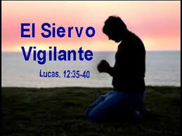
Como el hombre que yéndose lejos, dejó su casa, y dio a sus siervos su hacienda, y a cada uno su cargo, y al portero mandó que velase. Velad pues, porque no sabéis cuándo el Señor de la casa vendrá; [si] a la tarde, o a la medianoche, o al canto del gallo, o a la mañana;
para que cuando viniere de repente, no os halle durmiendo.
Y las cosas que a vosotros digo, a todos las digo: Velad.

Slide 3
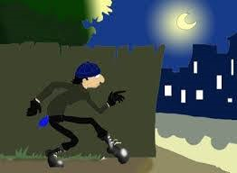
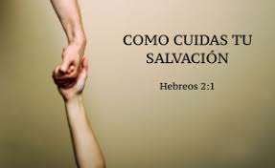

2).La del padre de familia: (Mat.24:43-44).
Pero sabed esto, que si el padre de la familia supiese a cuál hora el ladrón había de venir, velaría, y no dejaría minar su casa. 44 Por tanto, también vosotros estad apercibidos; porque el Hijo del hombre ha de venir a la hora que no pensáis.
Pero para los que permanecen en Cristo, será motivo de gran gozo.
Para aquellos descuidados los tomará de sorpresa
No esperes que llegue ese momento para consagrarte a Dios, hazlo ahora.

Slide 4
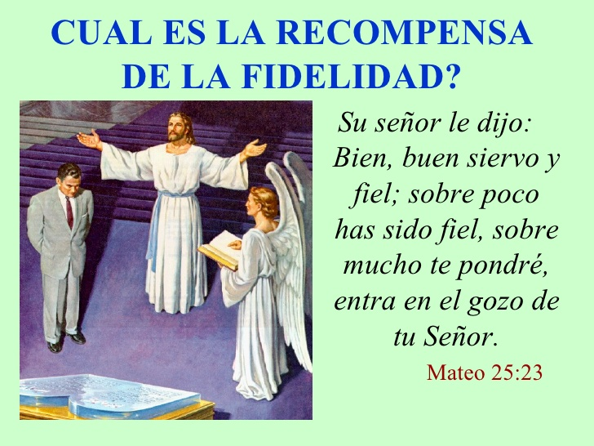
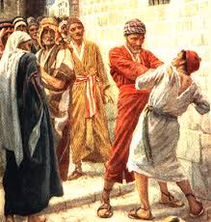
3). La de los siervos fieles y los siervos malos
(Mat.24:45-51),
¿Quién pues es el siervo fiel y prudente, al cual puso su señor sobre su familia para que les dé alimento a tiempo? 46 Bienaventurado aquel siervo, al cual, cuando su señor viniere, le hallare haciendo así. 47 De cierto os digo, [que] sobre todos sus bienes le pondrá.
48 Y si aquel siervo malo dijere en su corazón: Mi señor se tarda en venir; 49 y comenzare a herir a sus consiervos, y aun a comer y a beber con los borrachos, 50 vendrá el señor de aquel siervo en [el] día que no espera, y a [la] hora que no sabe, 51 y le cortará por medio, y pondrá su parte con los hipócritas; allí será el lloro y el crujir de dientes.

Slide 5
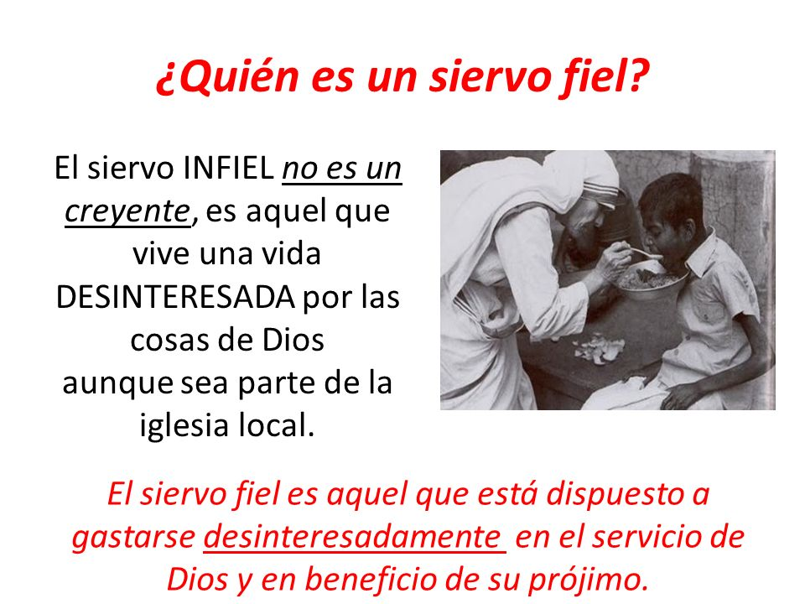

Slide 6
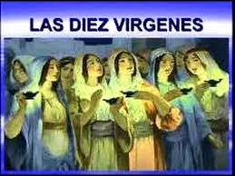
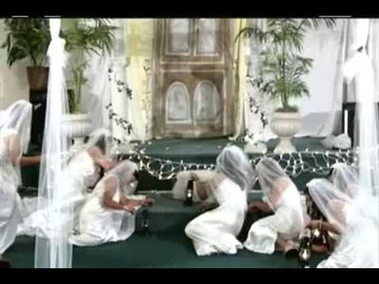
4). La de las diez vírgenes: (Mat.25:1-13).
“Entonces el Reino de los cielos será semejante a diez vírgenes, que tomando sus lámparas, salieron a recibir al esposo. 2 Y cinco de ellas eran prudentes, y cinco fatuas. 3 Las que eran fatuas, tomando sus lámparas, no tomaron consigo aceite.
4 mas las prudentes tomaron aceite en sus vasos, juntamente con sus lámparas. 5 Y tardándose el esposo, cabecearon todas, y se durmieron.
Aparentemente todas eran iguales
Y tardándose el esposo,
Prudentes y fatuas se durmieron

Slide 7
6 Y a la medianoche fue hecho un clamor: He aquí, el esposo viene; salid a recibirle. 7 Entonces todas aquellas vírgenes se levantaron, y aderezaron sus lámparas. 8 Y las fatuas dijeron a las prudentes: Dadnos de vuestro aceite; porque nuestras lámparas se apagan. 9 Mas las prudentes respondieron, diciendo: Para que no nos falte a nosotras y a vosotras, id antes a los que venden, y comprad para vosotras. 10 Y mientras que ellas iban a comprar, vino el esposo; y las que estaban apercibidas, entraron con él a las bodas; y se cerró la puerta. 11 Y después vinieron también las otras vírgenes, diciendo: Señor, Señor, ábrenos. 12 Mas respondiendo él, dijo: De cierto os digo, [que] no os conozco.
Velad, pues, porque no sabéis el día ni la hora en que el Hijo del hombre ha de venir”
El aceite representa al Espíritu Santo. La preparación de las vírgenes insensatas no había sido cabal y sincera, sino pasajera y superficial. Y al estar mezcladas con las prudentes, dentro de la iglesia, aparentemente eran iguales.
Los cristianos sinceros son las vírgenes prudentes, y los hipócritas son las necias.
Pero, Había llegado el momento de prueba, y su preparación resultó ser superficial e inadecuada. No tenían reservas para hacer frente a la emergencia inesperada. Habían comenzado bien, pero no estaban preparadas para resistir hasta el fin.
(ver Mat.24:13).
POR TANTO, VELAD: ES ATENDED EL ASUNTO DE VUESTRAS ALMAS. ESTAD TODO EL TIEMPO EN EL TEMOR DEL SEÑOR. NO SOLAMENTE EL SÁBADO.

Slide 8
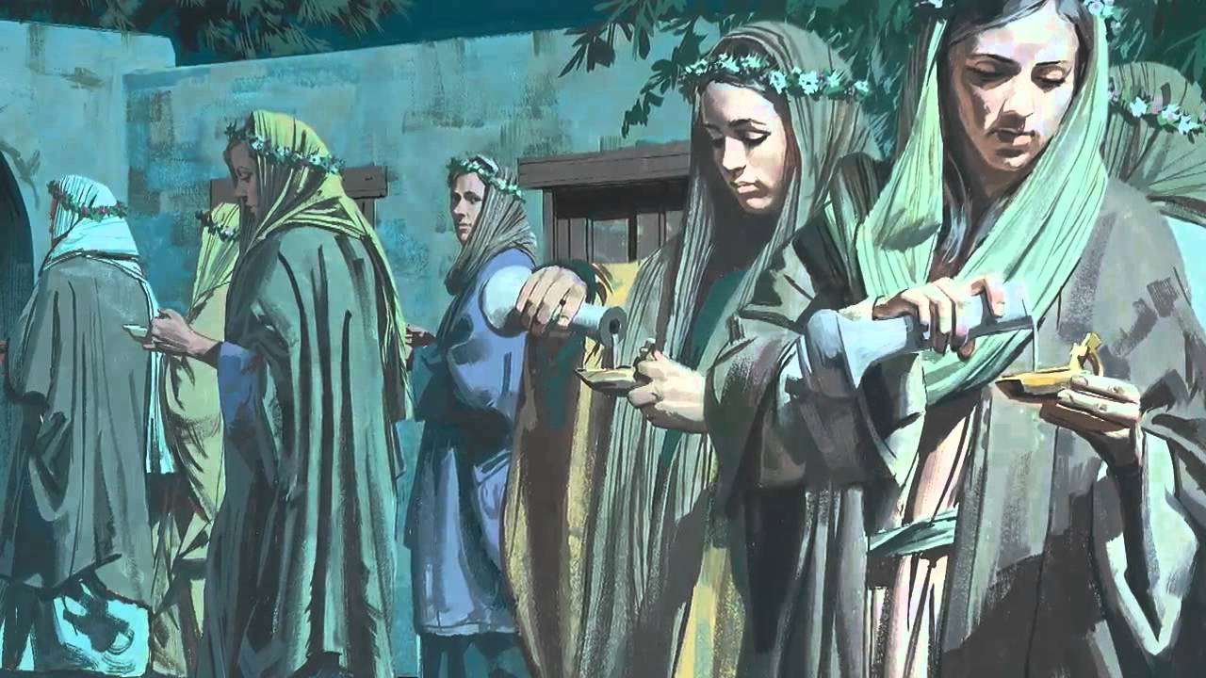
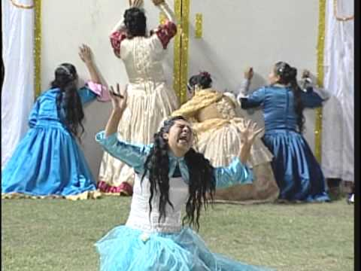
¿Quién dio la voz de alema:
He aquí, el esposo viene; salid a recibirle?
Indudablemente que el que dijo: “He aquí, el esposo viene; salid a recibirle”, es el mensaje de alerta que Dios dio en 1858, para la Iglesia Remanente
Ver La Historia de la Redención p 9:2. En el mensaje del “Conflicto de los Siglos, Dios rebela todo.

Slide 9
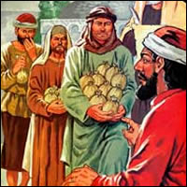
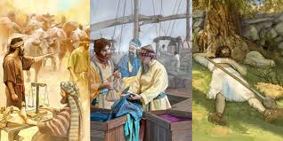
5). La de los talentos:
(Mat.25:14-30).
Porque es como un hombre que yéndose lejos, llamó a sus siervos y les entregó sus bienes. 15 Y a éste dio cinco talentos, y al otro dos, y al otro uno; a cada uno conforme a su facultad; y luego se fue lejos.
16 Y partido él, el que había recibido cinco talentos granjeó con ellos, e hizo otros cinco talentos. 17 Asimismo el que había recibido dos, ganó también él otros dos. 18 Mas el que había recibido uno, fue y cavó en la tierra, y escondió el dinero de su señor.

Slide 10
Y después de mucho tiempo, vino el señor de aquellos siervos, e hizo cuentas con ellos. Y llegando el que había recibido cinco talentos, trajo otros cinco talentos, diciendo: Señor, cinco talentos me entregaste; he aquí otros cinco talentos que he ganado sobre ellos. Y su señor le dijo: Bien, buen siervo y fiel; sobre poco has sido fiel, sobre mucho te pondré; entra en el gozo de tu señor.
Y llegando también el que había recibido dos talentos, dijo: Señor, dos talentos me entregaste; he aquí otros dos talentos que he ganado sobre ellos. Su señor le dijo: Bien, buen siervo y fiel; sobre poco has sido fiel, sobre mucho te pondré; entra en el gozo de tu señor.
Y llegando también el que había recibido un talento, dijo: Señor, te conocía que eres hombre duro, que siegas donde no sembraste, y recoges donde no esparciste; por tanto tuve miedo, y fui, y escondí tu talento en la tierra; he aquí tienes lo que es tuyo. Y respondiendo su señor, le dijo: Siervo malo y negligente, sabías que siego donde no sembré y que recojo donde no esparcí; por tanto, te convenía dar mi dinero a los banqueros, y viniendo yo, hubiera recibido lo que es mío con intereses.
Quitadle pues el talento, y dadlo al que tiene diez talentos. Porque a cualquiera que tuviere, le será dado, y tendrá más; y al que no tuviere, aun lo que tiene le será quitado. Y al siervo inútil echadle en las tinieblas de afuera; allí será el lloro y el crujir de dientes.

Slide 11
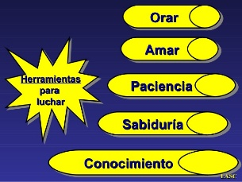
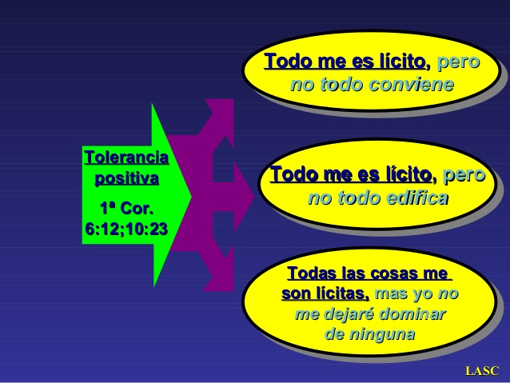
Esta parábola nos enseña que como siervos de Dios, tenemos que trabajar activamente, preparándonos y preparando a otros para el regreso de Cristo.
En esta parábola tan cansilla Cristo nos enseña que todos tenemos talentos para usarlos en beneficio de los demás, y que un día tendremos que dar cuenta del uso que le dimos a los talentos.

Slide 12
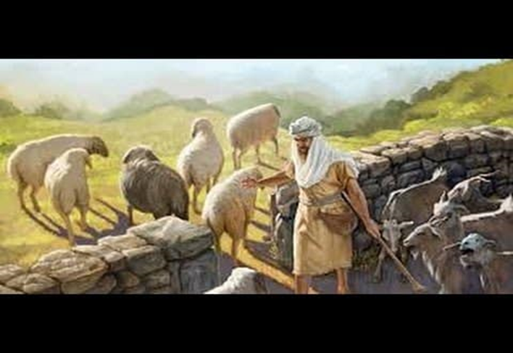
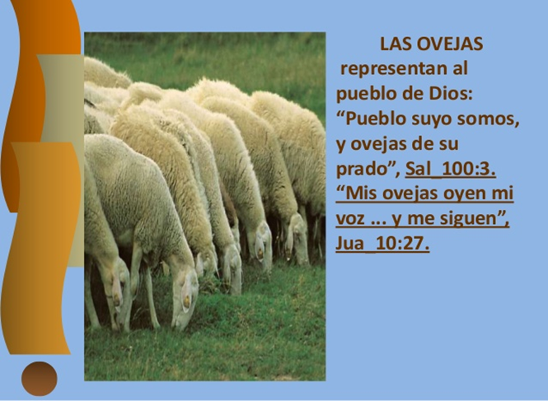
6). Y la de las ovejas y los cabritos:
(Mat.24:31-42).
Y enviará sus ángeles con trompeta y gran voz; y juntarán sus escogidos de los cuatro vientos, de un cabo del cielo hasta el otro. Del árbol de la higuera aprended la comparación: Cuando ya su rama se enternece, y las hojas brotan, sabéis que el verano [está] cerca.
Así también vosotros, cuando viereis todas estas cosas, sabed que está cercano, a las puertas. De cierto os digo, que no pasará esta edad, que todas estas cosas no acontezcan. El cielo y la tierra pasarán, pero mis palabras no pasarán.

Slide 13
Pero del día y hora nadie sabe, ni aun los ángeles de los cielos, sino mi Padre solo.
Mas como los días de Noé, así será la venida del Hijo del hombre. Porque como eran en los días antes del diluvio, estaban comiendo y bebiendo, tomando mujeres los maridos y dándolas los padres, hasta el día que Noé entró en el arca, y no conocieron hasta que vino el diluvio y tomó a todos, así será también la venida del Hijo del hombre.
40 Entonces estarán dos en el campo; el uno será tomado, y el otro será dejado. 41 Dos mujeres estarán moliendo a un molinillo; la una será tomada, y la otra será dejada.
Velad pues, porque no sabéis a qué hora ha de venir vuestro Señor.

Slide 14
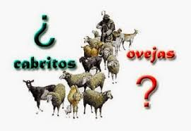
¿Tu quieres estar en el reino de los cielos?
Indudablemente que si, verdad?
Recuerda, si tu vida no concuerda con la voluntad de Dios, eres un “cabrito” , no “oveja”

Slide 15
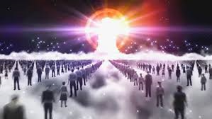
Cuando Cristo regrese, quieras o no quieras, tendrás que comparecer ante Él.
Por ende, Él te invita para que arregles tus cuentas con él hoy.

Slide 16
Conclusión.
El mensaje que encontramos aquí es que los cristianos no deben aguardar el retorno de su Señor sin hacer nada.
Mientras esperan y velan, deben ocuparse en obedecer la verdad y en trabajar fervorosamente en favor de otros.
Tienen el privilegio no sólo de “esperar la venida del día de Dios, sino de apresurarla” (DTG 587).

Slide 17
La venida de Cristo se producirá á la media noche, cuando todos duermen, pero los que se hayan preparado, no serán tomados por sorpresa.
Por eso es necesario que todos tengan sus cuentas arregladas antes de la puesta del sol, todas sus obras deben ser rectas ,todos sus tratos justos entre ellos y con Dios.
TODA DESHONESTIDAD, TODA COSTUMBRE PECAMINOSA DEBE SER PUESTA DE LADO, EL ACEITE DE LA GRACÍA DEBE ESTAR EN LAS VASIJAS, CON NUESTRAS LÁMPARAS ENCENDIDAS.
Es decir nosotros mismos somos la vasija, y la lámpara, que debe estar encendida alumbrando constantemente el camino de este mundo de tinieblas espirituales no solamente para que nosotros mismos veamos el camino sino para que otros
Nos puedan seguir.

Slide 18
TRISTE CIERTAMENTE SERÁ LA CONDICIÓN DEL ALMA QUÉ HAYA TENIDO APARIENCIA DE PIEDAD PERO QUE HAYA NEGADO LA EFICACIA DE ELLA ; QUE HAYA LLAMADO A CRÍSTO :
"SEÑOR, SEÑOR ", Y SIN EMBARGO NO TENGA NI SU IMAGEN NI SU INSCRIPCIÓN.
POR ENDE, DÍOS EN SU GRACIA NOS CONCEDE HOY UN TIEMPO DE PRUEBA, Y NOS EXTIENDE LA INVITACIÓN :
"BUSCAD A JEHOVÁ MIENTRAS PUEDE SER HALLADO, LLAMADLE EN TANTO QUE ESTÁ CERCANO"
( ISAIAS 55 :6 )
BENDICIONES PARA TODOS.
Y RECUERDA QUE CRISTO REGRESA PRONTO.
PREPARENSE.

